Slide 1

Automatic Similarity Thesaurus Construction for Arabic Document Retrieval
Laporan Penelitian
ADDIEN HANIEFARDY 5116201049
AHMAD MUSTOFA 5116201054
MYRNA ERMAWATI 5516201022

Slide 2
Pendahuluan
Metode
Eksperimen & Evaluasi

Slide 3
Referensi Awal
Perangkingan Dokumen Berbahasa Arab Berdasarkan Susunan Posisi Kata dari Query
¹Indra Lukmana – ²Agus Zainal Arifin – ³Diana Purwitasari
Jurusan Teknik Informatika, Fakultas Teknologi Informasi, Institut Teknologi Sepuluh Nopember
Automatic thesaurus construction for spam filtering using revised back propagation neural network
Hao Xu ¹, Bo Yu ²
¹ College of Computer Science and Technology, Jilin University, Changchun 130012, P.R. China
² Lab of Knowledge Management and Data Analysis, School of Management and Economics, Beijing Institute of Technology, Beijing 100081, P.R. China

Slide 4
Permasalahan
Sistem temu kembali dokumen berfungsi untuk menemukan dokumen-dokumen yang serupa (similar) dengan query user
Salah satu teknik yang digunakan untuk mencapai tujuan di atas adalah pembentukan similarity thesaurus
Pembentukan similarity thesaurus yang didasarkan pada kemunculan term (term co-occurrence) belum memperhatikan jarak antar term pada dokumen

Slide 5
Tujuan
Menciptakan sebuah sistem temu kembali dokumen dengan pembentukan similarity thesaurus untuk ekspansi query sehingga yang dapat meningkatkan similarity dokumen output
Pembentukan similirity thesaurus memperhatikan kemunculan antar term dalam dokumen (terms co-occurrence) dengan menghitung jarak rata-rata antar term dalam dokumen

Slide 6
Kontribusi
Metode baru untuk pembuatan similarity thesaurus dengan memperhatikan jarak antar term.

Slide 7
Pendahuluan
Metode
Eksperimen & Evaluasi

Slide 8
Alur Implementasi
Start
Query
Preprocessing & Indexing
Thesaurus Construction
Document
Document Retrieval
Query Expansion
End

Slide 9
Dataset
Dataset yang akan digunakan:
diambil dari 20 kitab dalam perangkat lunak Maktabah Syamilah
terdiri dari 6642 dokumen

Slide 10
Preprocessing And Term Indexing
Documents
(Dataset)
Tokenizing
Stopword Removing
Stemming
Weighted Indexing
Terms
Term Weighting and Indexing
Query

Slide 11
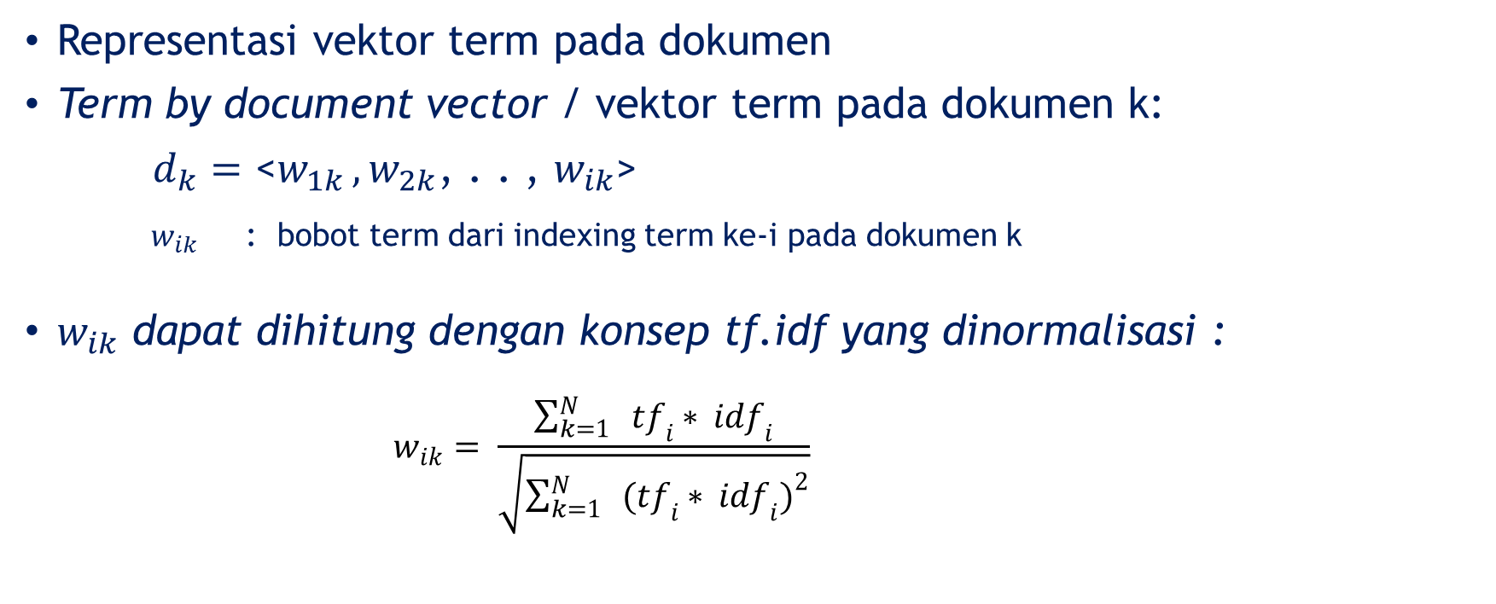
Term Weighting and Indexing
Representasi vektor term pada dokumen
Term by document vector / vektor term pada dokumen k:
$d_{k}=$ <$w_{1k },w_{2k}$, . . , $w_{ik}$>
$w_{ik}$ : bobot term dari indexing term ke-i pada dokumen k
$w_{ik}$ dapat dihitung dengan konsep tf.idf yang dinormalisasi :
$$w_{ik}= \frac{\sum_{k=1}^{N}{ { tf}_{i }∗ {idf}_{i}}}{\sqrt{\sum_{k=1}^{N}{ {{ (tf}_{i }∗ {idf}_{i})}^{2}}}}$$

Slide 12
Thesaurus Construction
Weighted Indexing
Terms
Query
Terms Similarity
Thesaurus Construction

Slide 13
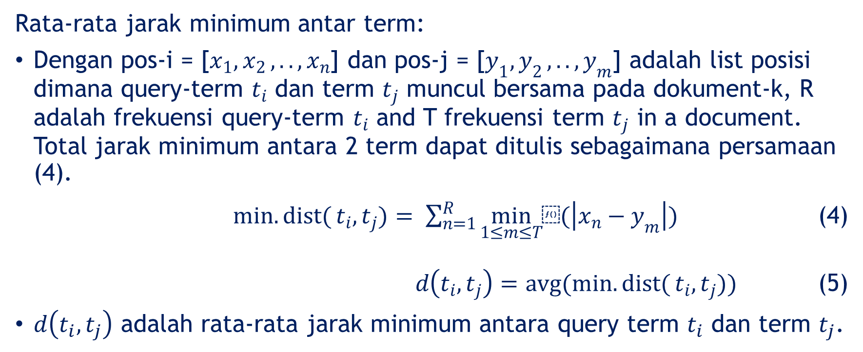
Thesaurus Construction
Rata-rata jarak minimum antar term:
Dengan pos-i = [$x_{1}, x_{2 }, . . , x_{n}$] dan pos-j = [$y_{1}, y_{2 }, . . , y_{m}$] adalah list posisi dimana query-term $t_{i}$ dan term $t_{j}$ muncul bersama pada dokument-k, R adalah frekuensi query-term $t_{i}$ and T frekuensi term $t_{j}$ in a document. Total jarak minimum antara 2 term dapat ditulis sebagaimana persamaan (4).
$min.dist({t_{i},t_{j}})= \sum_{n=1}^{R}{\min_{1≤m≤T}{⁡(\left|x_{n}−y_{m}\right|)}}$ (4)
$d\left(t_{i},t_{j}\right)=avg(min.dist({t_{i},t_{j}}))$ (5)
$d\left(t_{i},t_{j}\right)$ adalah rata-rata jarak minimum antara query term $t_{i}$ dan term $t_{j}$.

Slide 14
Thesaurus Construction
Rata-rata jarak minimum antar term:
Dengan pos-i = [$x_{1}, x_{2 }, . . , x_{n}$] dan pos-j = [$y_{1}, y_{2 }, . . , y_{m}$] adalah list posisi dimana query-term $t_{i}$ dan term $t_{j}$ muncul bersama pada dokument-k, R adalah frekuensi query-term $t_{i}$ and T frekuensi term $t_{j}$ in a document. Total jarak minimum antara 2 term dapat ditulis sebagaimana persamaan (4).
$min.dist({t_{i},t_{j}})= \sum_{n=1}^{R}{\min_{1≤m≤T}{⁡(\left|x_{n}−y_{m}\right|)}}$ (4)
$d\left(t_{i},t_{j}\right)=avg(min.dist({t_{i},t_{j}}))$ (5)
$d\left(t_{i},t_{j}\right)$ adalah rata-rata jarak minimum antara query term $t_{i}$ dan term $t_{j}$.

Slide 15
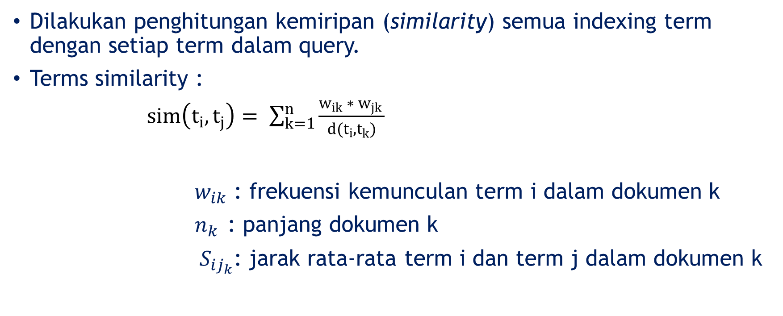
Thesaurus Construction
Dilakukan penghitungan kemiripan (similarity) semua indexing term dengan setiap term dalam query.
Terms similarity :
$sim\left(t_{i}, t_{j}\right)= \sum_{k=1}^{n}{\frac{w_{ik} ∗ w_{jk }}{d(t_{i},t_{k})}}$
$w_{ik}$ : frekuensi kemunculan term i dalam dokumen k
$n_{k}$ : panjang dokumen k
${ S}_{{ij}_{k}}$: jarak rata-rata term i dan term j dalam dokumen k

Slide 16
Query Expansion
Query
Query Expansion
Thesaurus Construction

Slide 17
Query Expansion
pengembangan query dengan menggunakan n term dari similarity thesaurus
n term yang digunakan adalah yang memiliki nilai similarity tertinggi
eksperimen menggunakan nilai n = 3, 5, 8

Slide 18
Document Retrieval
Query
Documents
Document Retrieval
Query Expansion

Slide 19
Document Retrieval
Mengembalikan sejumlah N dokumen yang memiliki nilai cosine similarity tertinggi terhadap query hasil ekspansi
Eksperimen mengambil 20 dokumen dengan nilai cosine similarity tertinggi

Slide 20
Pendahuluan
Metode
Eksperimen dan Evaluasi

Slide 21
Hasil Eksperimen
زكاة | Similarity | الفطر | Similarity
مال | 0.366332 | زكا | 0.25098
تجب | 0.251496 | فطرت | 0.223741
فطر | 0.239311 | رقيق | 0.220699
نقد | 0.213216 | جوب | 0.207318
تلزم | 0.208474 | تجب | 0.203744
مستحق | 0.204379 | اخراج | 0.195426
مالك | 0.197335 | جبت | 0.195341
ركاز | 0.190491 | اضح | 0.188333
تمكن | 0.189474 | وجوب | 0.186517
اداء | 0.176535 | عيد | 0.186084
معدن | 0.172437 | عن | 0.181615
حول | 0.163942 | رمض | 0.178534
بفصل | 0.160406 | نفقت | 0.177566
تلف | 0.159678 | غروب | 0.175926
جوب | 0.158923 | جزء | 0.174509
اداؤ | 0.15782 | اجنب | 0.172105
اوصان | 0.152916 | ممون | 0.168086
اخراج | 0.152654 | موقوف | 0.167591
في | 0.148147 | عل | 0.165664
ملك | 0.146636 | في | 0.165057
Hasil similarity thesaurus, dengan query term : , ditampilkan 20 term dengan similarity tertinggi

Slide 22
Hasil Eksperimen
Hasil document retrieval berikutnya, menampilkan term pada query expansion dengan penambahan n-term
Evaluasi dengan menghitung kedekatan antar dokumen output
Kedekatan antar dokumen output didapatkan dengan menghitung jarak vektor dokumen output dengan vektor dokumen rata-rata(tengah) menggunakan cosine similarity

Slide 23
Hasil Eksperimen

Slide 24
Hasil Eksperimen

Slide 25
Hasil Eksperimen

Slide 26
Hasil Eksperimen

Slide 27
Terima Kasih

